Slide 1
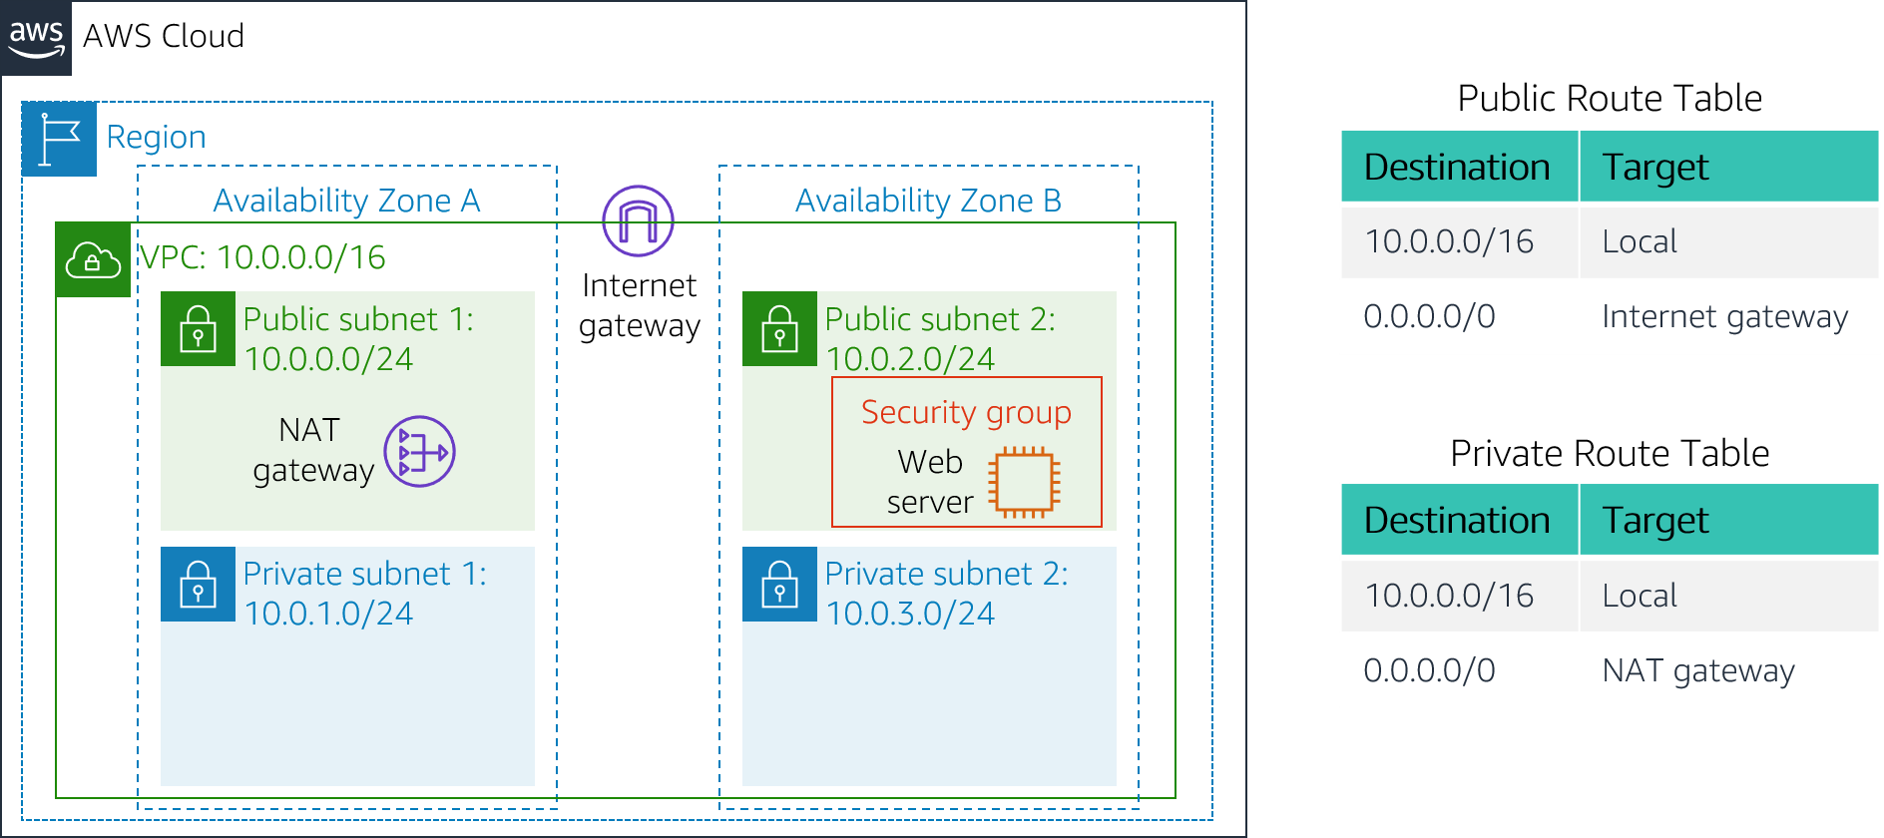
Lab 2: Build your VPC and Launch a Web Server
สำหรับ public subnet 1&2
สำหรับ private subnet 1&2

Slide 2
ใน cloud จะแบ่งเป็น region ว่าฮาร์ดแวร์จริงอยู่ที่ใด เช่น
US East, US West, … แยกไปตามแต่ละทวีปทั่วโลก
แต่ละ region แบ่งเป็น Availability Zone เช่น US East แบ่งเป็น
us-east-1 (N. Virginia), us-east-2 (Ohio)
ควรจะมีทรัพยากรอยู่บน 2 availability zone ที่อยู่คนละสถานที่กัน เผื่อว่าที่หนึ่งมันใช้งานไม่ได้ จะได้เหลืออีกที่หนึ่งใช้งานได้
us-east-1 ยังแยกเป็น 1a, 1b, 1c, 1d, 1e, 1f
https://docs.aws.amazon.com/AWSEC2/latest/UserGuide/using-regions-availability-zones.html

Slide 3
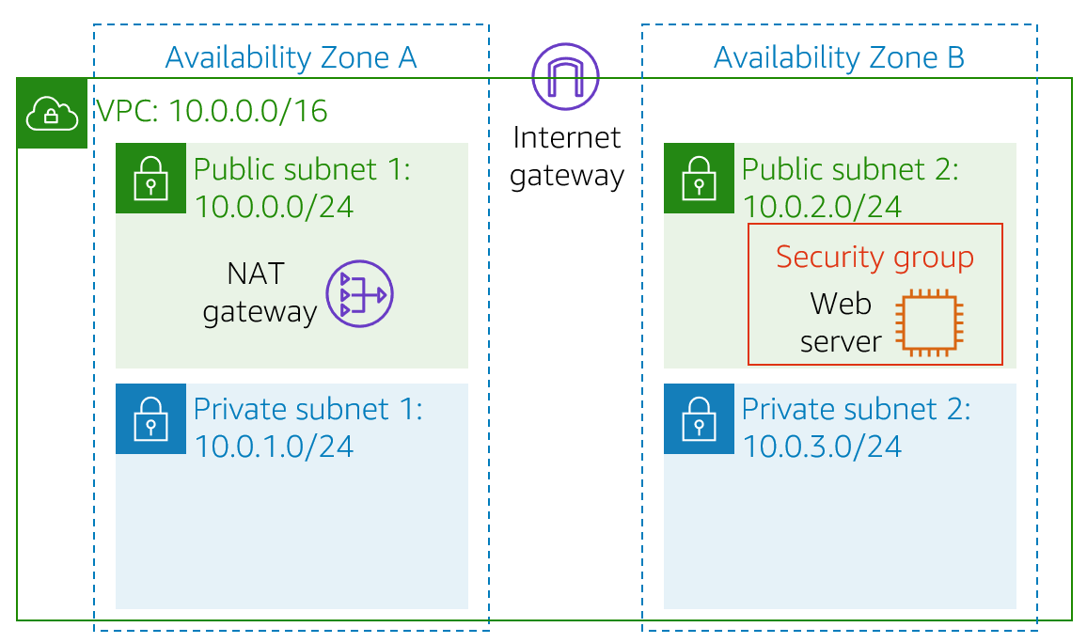
อยู่ต่าง zone (สถานที่) กัน แต่ “virtual network” เชื่อมให้เป็น network เดียวกันได้ เป็น VPC ชิ้นเดียว
VPC = Virtual Private Cloud ก็คือ network ส่วนตัว (ลับ) คนอื่น ๆ บนอินเทอร์เน็ตมองไม่เห็น network นี้
us-east-1
us-east-2
ใน zone แบ่งเป็น public และ private network
Public subnet vm บนนี้ส่ง traffic ออกไปบนอินเทอร์เน็ตได้เลย vm ที่ควรอยู่ที่นี่ เช่น web server รับ request จากอินเทอร์เน็ตได้ และส่งข้อมูลกลับไปให้ผู้เยี่ยมชมเว็บไซต์โดยตรง Private subnet
vm บนนี้ส่ง traffic ออกไปบน
อินเทอร์เน็ตโดยตรงไม่ได้ vm ที่ควรอยู่ที่นี่ เช่น database server รับ request จากอินเทอร์เน็ตไม่ได้ และถ้าจะส่งข้อมูลออกไป เช่น อัพเดตซอฟต์แวร์เวอร์ชันใหม่ ต้องผ่าน NAT
request เช่น มีคอมพิวเตอร์บนอินเทอร์เน็ตขอใช้บริการ web / ftp เป็นต้น vm = virtual machine บน cloud นับหน่วยเป็น instance

Slide 4
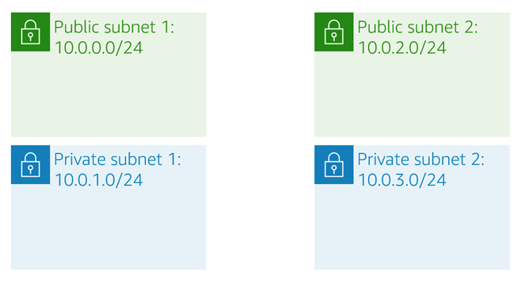
Subnet
IP address ขึ้นต้นด้วย 10.0.0.x
IP address ขึ้นต้นด้วย 10.0.2.x
IP address ขึ้นต้นด้วย 10.0.1.x
IP address ขึ้นต้นด้วย 10.0.3.x
x.x.x.x/24 หมายถึง 24 บิตข้างหน้า IP address เป็น prefix (x ตัวละ 8 บิต) ใน public subset 1 จะมี IP address จาก 10.0.0.0 - 10.0.0.255 (2⁸ = 256 หมายเลข)
ใช้ได้จริงแค่ 251 หมายเลข AWS จอง 0, 1, 2, 3, 255 ไว้ใช้เอง (reserved)

Slide 5
Network Address Translation (NAT)
Assume ว่านิสิตรู้จัก IP address และมีความรู้พื้นฐานเกี่ยวกับอินเทอร์เน็ตมาบ้างแล้ว
สาเหตุที่ต้องใช้ NAT เพราะ vm บน VPC ใช้ private IP address
https://www.youtube.com/watch?v=FTUV0t6JaDA

Slide 6
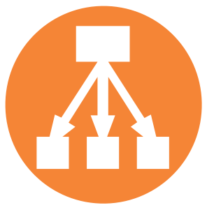
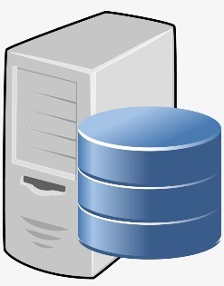
High Availability (HA)
จะใช้ cloud หรือ ซื้ออุปกรณ์ฮาร์ดแวร์มาทำเองก็ได้
Incoming Traffic
Zone A และ Zone B มีระบบไฟฟ้าและเครือข่ายแยกเป็นอิสระจากกัน ถ้า zone ใดเสีย จะเหลืออีก zone ยังให้บริการได้จึงเรียกว่า High Availability หรือ HA
Load Balancing
Web Server
การทำ replication หมายถึง ถ้ามีการเขียน database ตัวใดตัวหนึ่ง ให้เขียน database อีกตัวหนึ่งด้วย เพื่อ sync ข้อมูลให้ตรงกัน
Zone ที่อยู่บน region เดียวกันเชื่อมกันด้วย high-speed network ที่เร็วมาก จึงทำ data replication ได้
Data Replication
Database Server
Zone A
Zone B

Slide 7
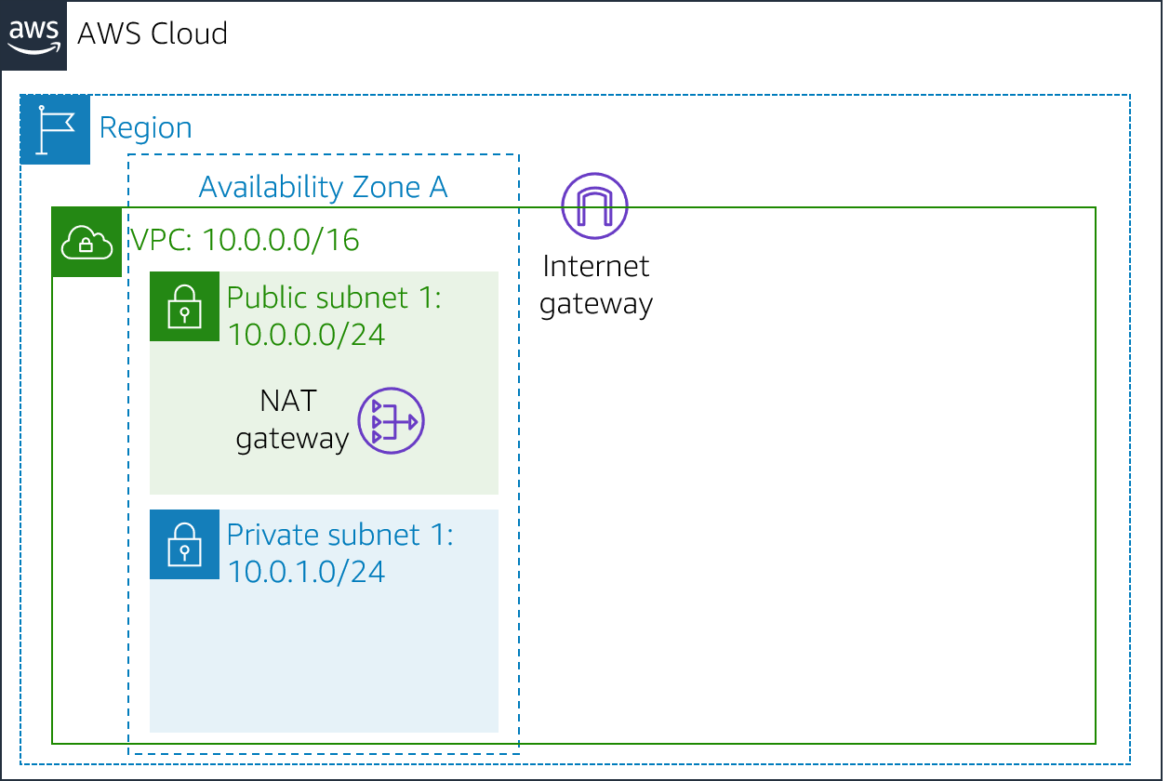
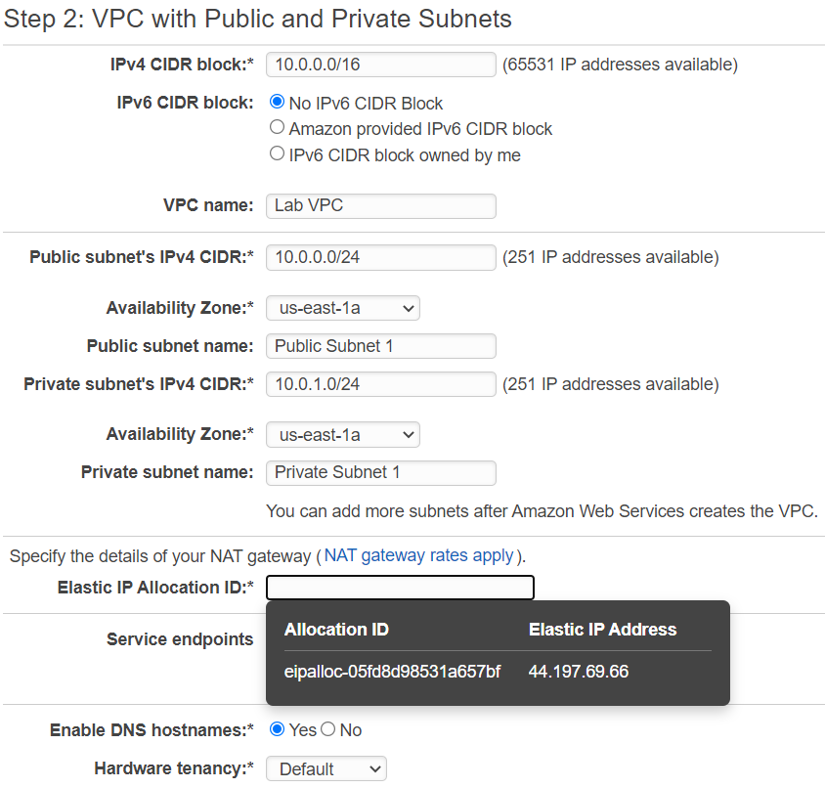
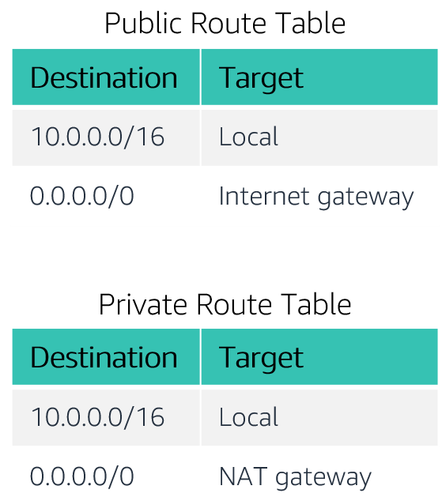
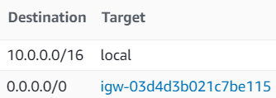
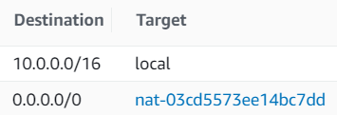
us-east-1a
ขั้นต่อไปก็ไปสร้าง Public subnet 2 Private subnet 2 ในอีก zone (us-east-2)
จะได้ Public/Private route table
Main=No
ต้องเอาไป associate กับ Public subnet 1 และ 2
Main=Yes
Public IP ของ NAT
ต้องเอาไป associate กับ Private subnet 1 และ 2

Slide 8
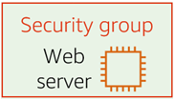
อนุญาตให้ traffic ขาเข้าที่เป็น protocol แบบ HTTP (port 80) ที่มาจาก source (IP addr) ใดใดก็ได้

Slide 9
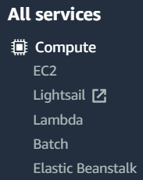
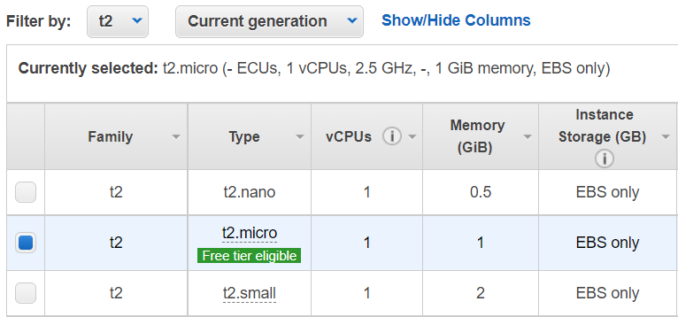

Slide 10
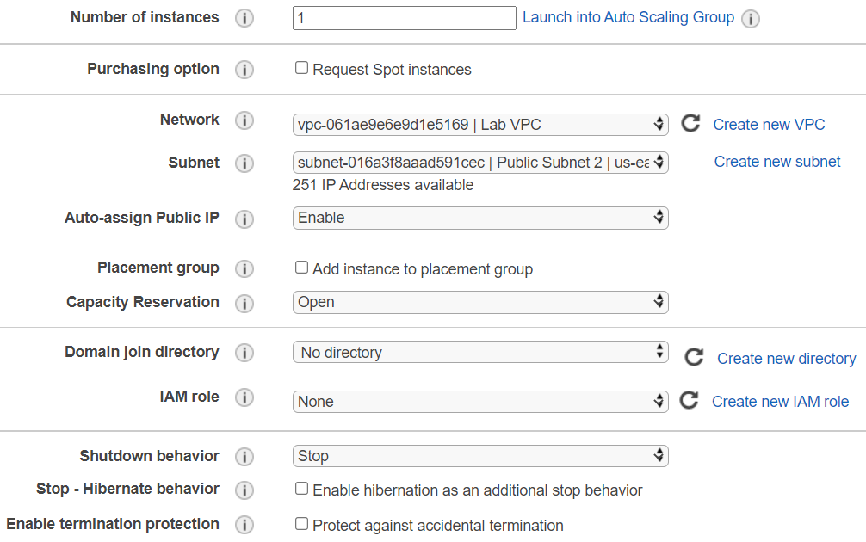

Slide 11
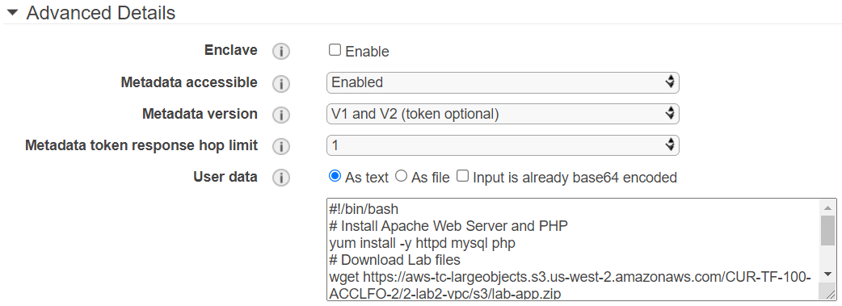
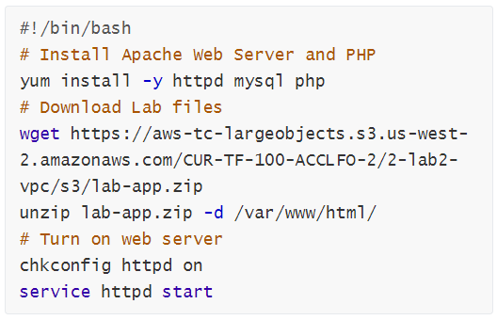
ตอนติดตั้ง OS ให้ติดตั้งโปรแกรม web server และใส่ข้อมูล web site ลงไปด้วย
เป็นคำสั่งที่ใช้ติดตั้งโปรแกรม web server และดาวน์โหลด web site มาติดตั้ง เป็นคำสั่งของ Amazon Linux (distro พิเศษสำหรับ AWS Cloud) คำสั่งจะไม่เหมือนของ Ubuntu Linux

Slide 12
คลิกที่นี่
ต้อง checks passed ก่อน ถึงจะเริ่มใช้งานได้

Slide 13
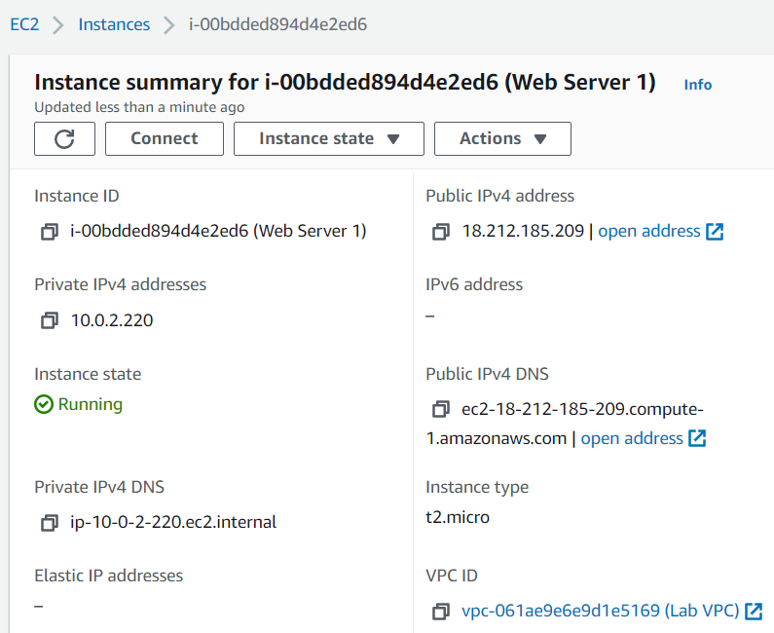
คลิกเปิดเว็บไซต์บน browser (new tab) จะเปิดไม่ได้เพราะเป็น https

Slide 14
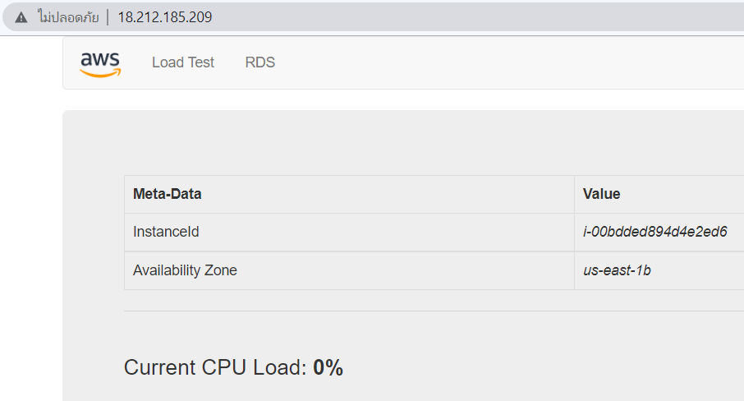
ต้องใช้ http ใช้ https ไม่ได้ เพราะเรายังไม่ได้ติดตั้ง https

Slide 15
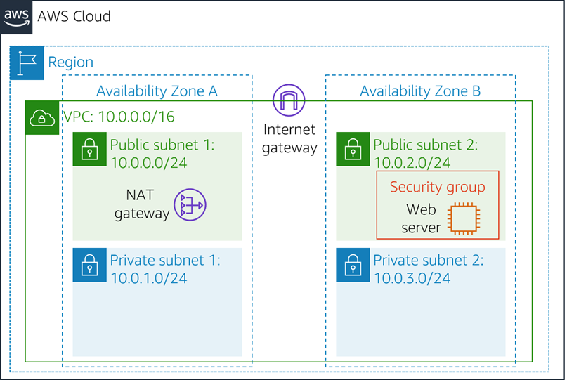
Instance ที่สร้างขึ้นกำหนดให้มีทั้ง 2 IP addr
Public IP เช่น a.b.c.d จึงเอา IP นี้ไปเปิดบน web browser ได้
Private IP (10.0.2.x)
ระบบจะสุ่มแจก IP ให้โดยอัตโนมัติทั้ง public และ private IP
เมื่อ shutdown และ boot instance นี้ใหม่ ก็จะได้ IP ใหม่
ต้องจ่ายเงินซื้อ static IP ถึงจะไม่เปลี่ยนเวลา boot ใหม่
จ่ายเงินจดโดเมนเนมได้ เช่น abc.com ให้ชี้มาที่ public IP นี้

